Slide 1
KOLON- KİRİŞ BİRLEŞİM YÖNTEMLERİ

Slide 2
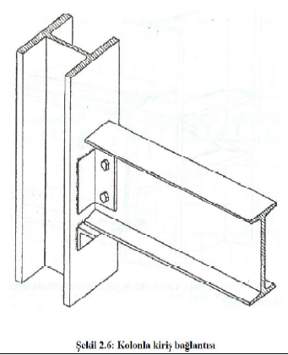
Bir tarafı kaynaklı diğer tarafı blonlu birleşim

Slide 3
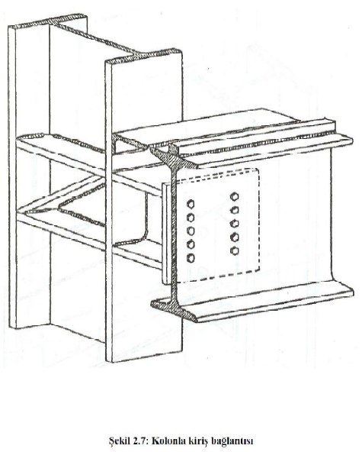
Bu yönden ara levhaya köşe kaynak atılarak , bağ levhası uzantısı ile I kiriş birleşimi yapılmış; diğer yönden ara levha I kirişe blonlanmış

Slide 4
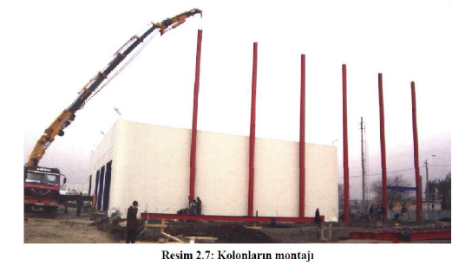

Slide 5
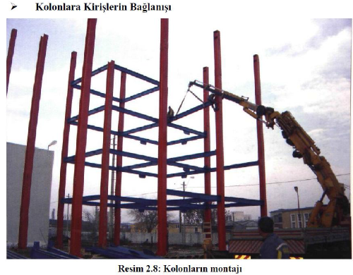

Slide 6
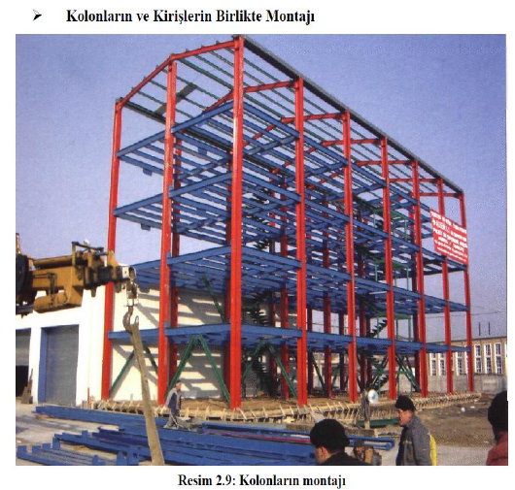

Slide 7
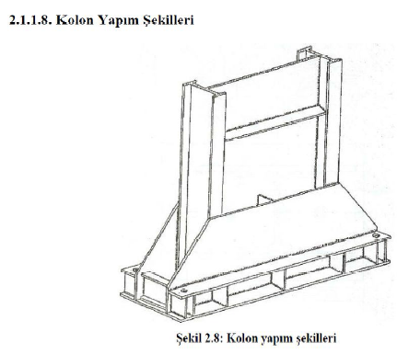

Slide 8
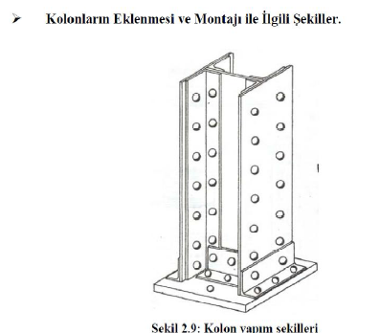

Slide 9
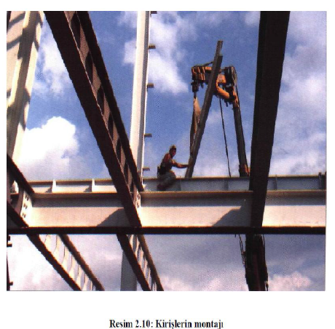

Slide 10
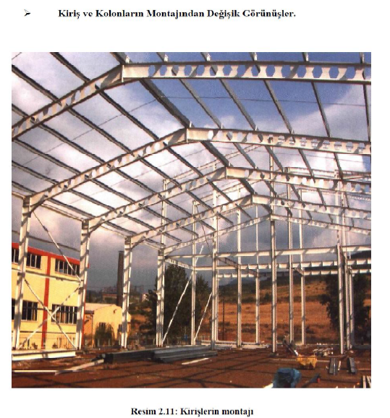

Slide 11
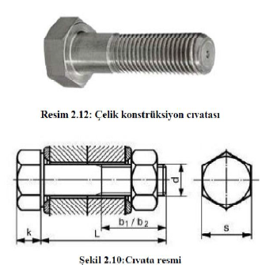

Slide 12
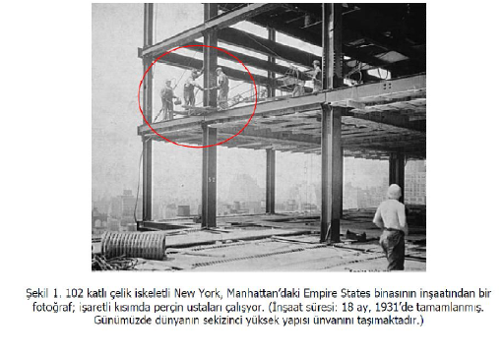

Slide 13
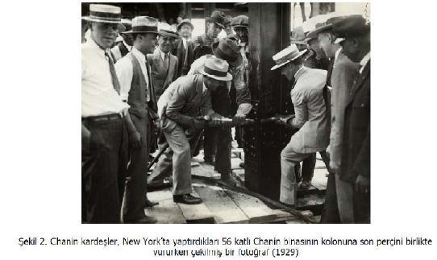

Slide 14
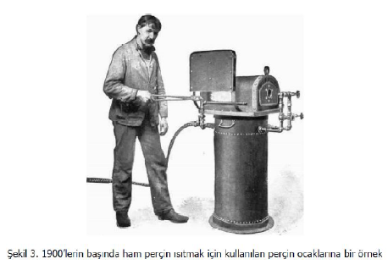

Slide 15
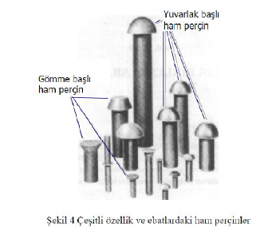

Slide 16
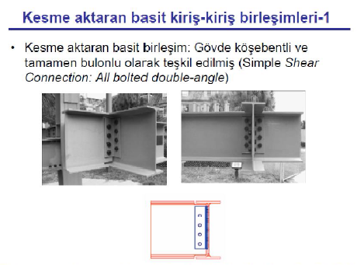
Gövde köşebenti ve blonları

Slide 17
Gövde köşebenti ve blonları
Rijit bağlantı: kesme kuvveti aktarımı söz konusu

Slide 18
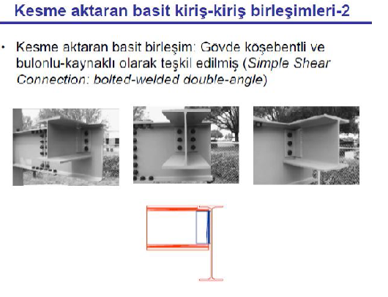
Gövde köşebenti ve blonlu kaynaklı birleşim

Slide 19
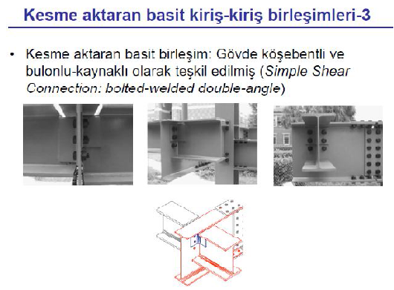
Gövde köşebenti ve blonlu kaynaklı birleşim

Slide 20
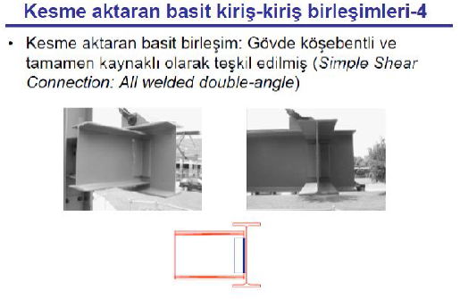
Gövde köşebenti ve kaynakları

Slide 21
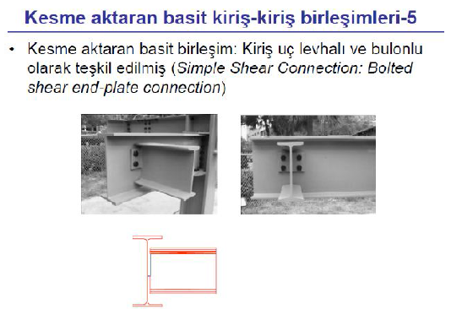
Kirişte uç levha çıkıntısı var ve blonlu birleşim

Slide 22
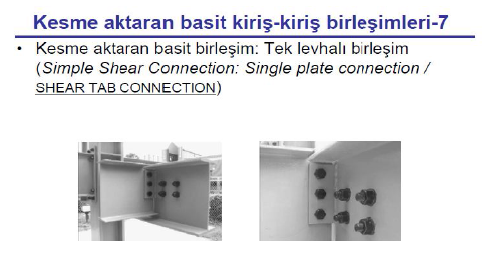
Dikdörtgen levha ile birleşim yapılmış (tek levha köşelerden I profiline kaynaklanmış, diğer I profilne de blonlanmış)

Slide 23
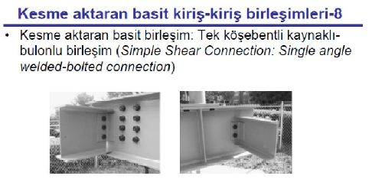
Köşebentli ve blonlu kaynaklı birleşim

Slide 24
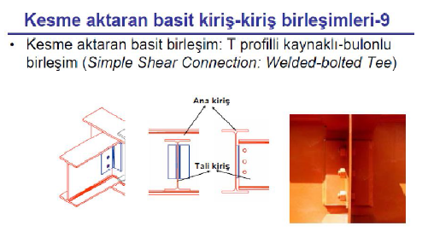
I
blonlu kaynaklı birleşim

Slide 25
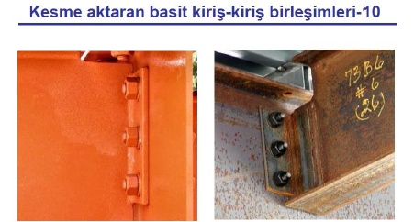

Slide 26
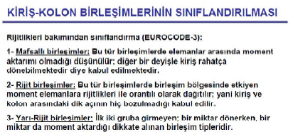

Slide 27
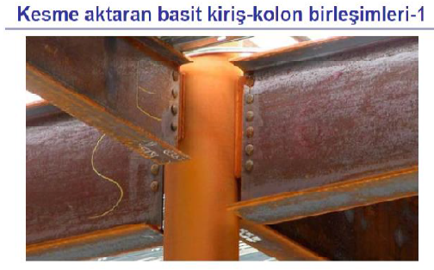
Dönme serbestliği var, rijit yapılmamış

Slide 28
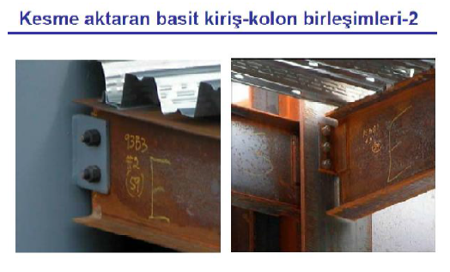
Kaynak çekilmeyerek dönme serbestliği sağlanmış- rijitlik yok

Slide 29
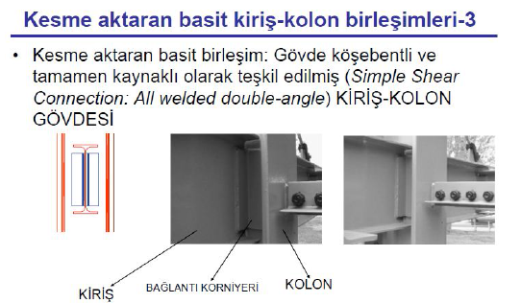

Slide 30
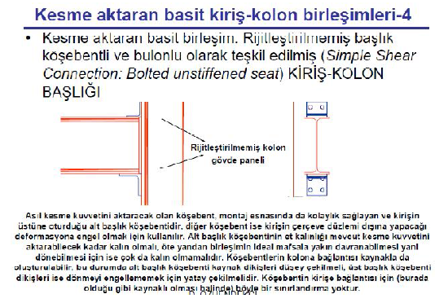
Üst başlık köşebenti düzlem dışına hareketi engellemek için kullanılır.
Yatay kaynak
Dikey kaynak

Slide 31
YATAY, DÜZLEM DIŞINA ÇIKARMA KUVVETİNİ VE MOMENT ETKİSİNİ, ÜST BAŞLIKTA YATAY ÇEKİLMİŞ KAYNAKLAR KARŞILAYACAK
DÜŞEY KESME KUVVETİNİ ALT BAŞLIKTA DÜŞEY ÇEKİLMİŞ KAYNAKLAR KARŞILAYACAK

Slide 32
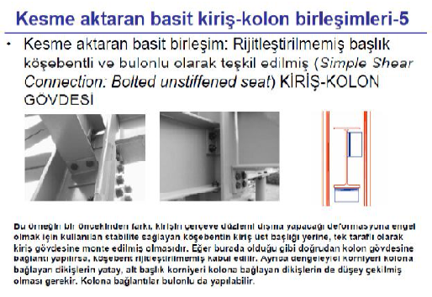
Kiriş
Kolon
düzlem dışına hareket
Dengeleyici korniyer
Yatay kaynak
Düşey kaynak

Slide 33
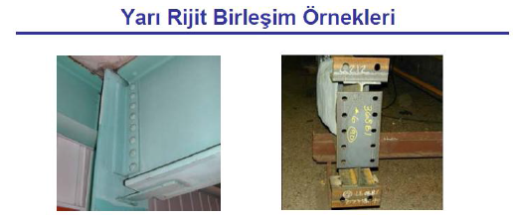
Tam rijitlik sağlamıyor, dönme serbestliği var

Slide 34
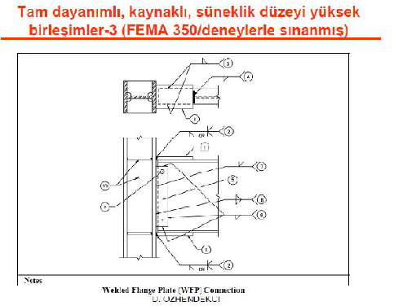
Depremler sonrası, çelik yapılarda, rijit kiriş- kolon birleşimlerinin kötü performans gösterdiği görülmüş, süneklilik düzeyleri yeterli birleşimlerin kullanılması önem kazanmıştır. Türk Deprem Yönetmeliğinde de, çelik yapılarda, 1. ve 2. derece deprem bölgelerinde kiriş- kolon birleşimlerinde sünek bağlantı aranmaktadır. Yarı- rijit birleşimler bile tercih edilmemelidir.

Slide 35
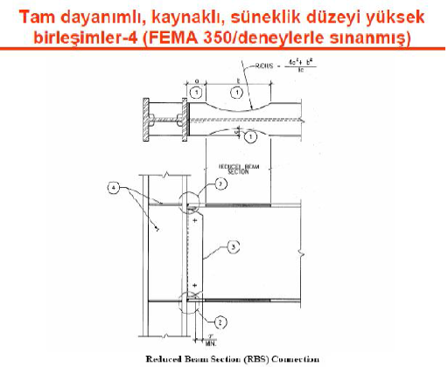
Birleşimi sünek hale getirmek için, birleşim bölgesine yakın yerlerde, yumuşak geçişli kesit azaltması yapılmış

Slide 36
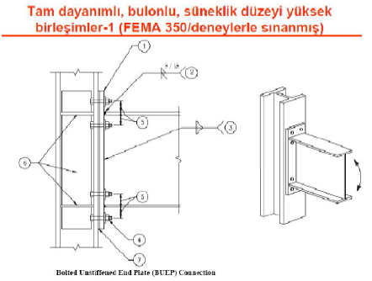
Kaynak hiç çekilmeyerek dönme serbestliği verilmiş; yatay kaynak da çekilebilir.

Slide 37
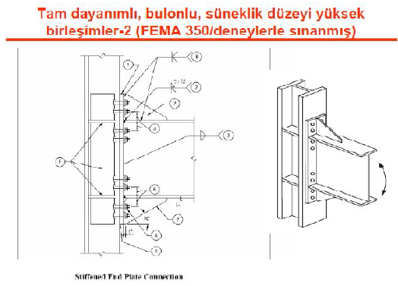
Kaynak çekilmeyerek dönme serbestliği verilmiş

Slide 38
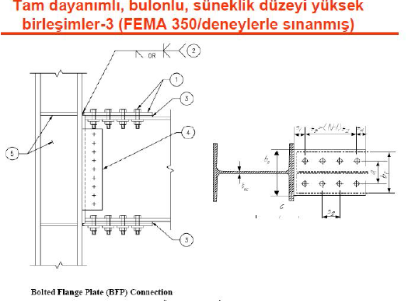
Dönme serbestliği sağlanmış

Slide 39
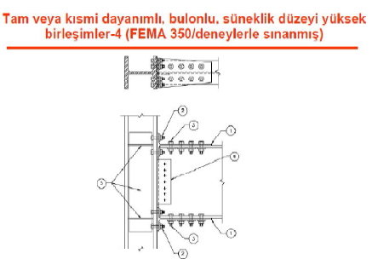

Slide 40
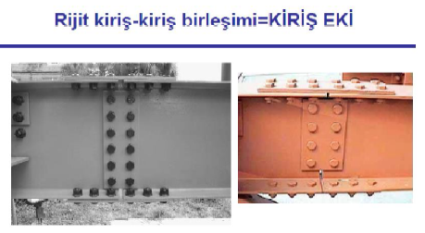
Levha ve blonlar nedeniyle bu bölgelerde sürekli kiriş eğilmesine benzer bir sürekli eğilmeye ve dolayısıyla dönme serbestliğine izin verilmiyor

Slide 41
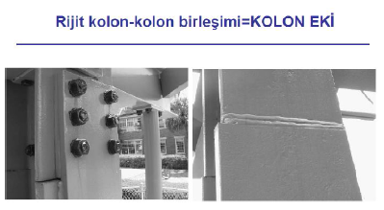
Levha ve blonlar nedeniyle bu bölgede yatay yük altında oluşacak kolon eğilmesine izin verilmeyerek süneklilik kısıtlanmıştır
Çekmeye maruz kalmayacağı için küt kaynak uygulaması yapılabilir; yine de pek tavsiye edilmez

